Slide 1
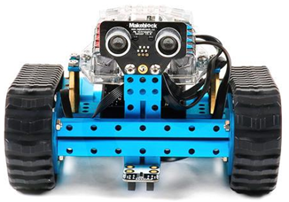
Proyecto SoC
Robot cartógrafo
Grupo 4
James Mauricio Daza Obando
Giselle Alejandra Mojica Rodríguez
Cristian David Valenzuela Cruz

Slide 2
SoC Robot Cartógrafo
Radar
Servomotor
Ultrasonido
Cámara OV7970
Procesador
I2C
Driver Cámara
Driver Radar
Procesamiento de imagen
Driver Cámara
Driver PWM
Driver PWM
DMA
Control
Coordenadas
Bridge
Memoria
SoC
UART1
VGA
TIMER
GPIO
UART0
I2C
DMA
Sistema de navegación / Movimiento
VGA
LEDS
Sensor Infrarrojo
Bluetoot
SENSOR

Slide 3
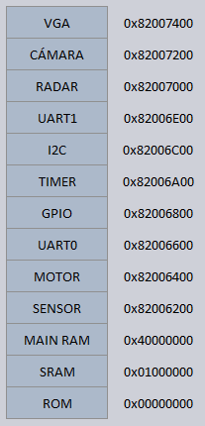
Mapa de Memoria General

Slide 4
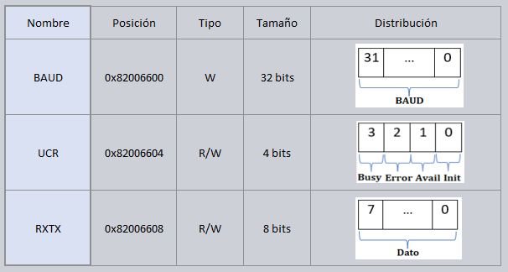
UART

Slide 5
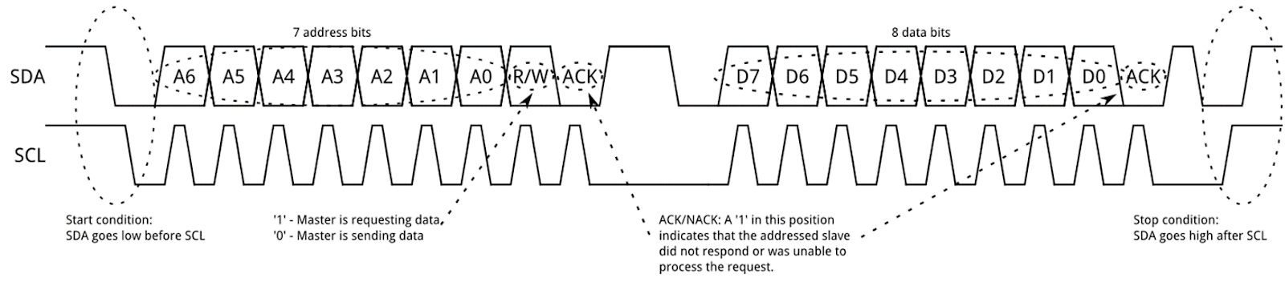
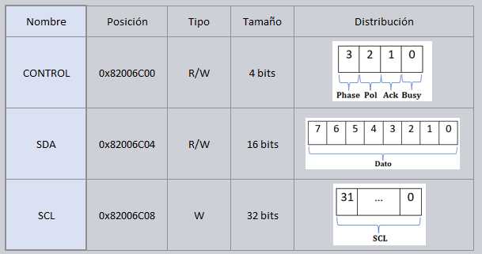
I2C

Slide 6
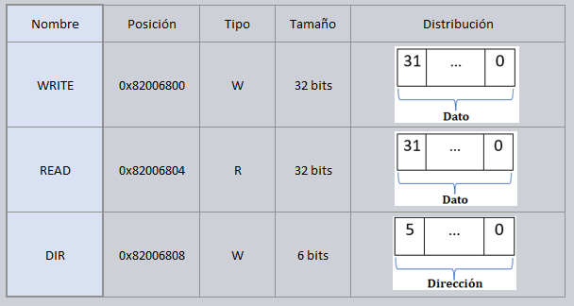
GPIO

Slide 7
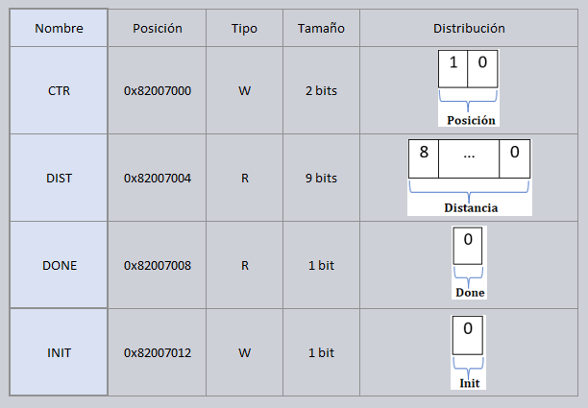
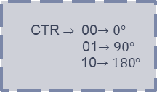
RADAR
CTR $⇒$ 00$→0°$
01$→90°$
10$→180°$

Slide 8
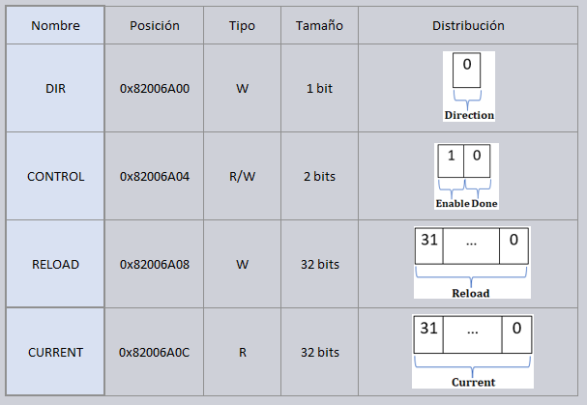
TIMER

Slide 9
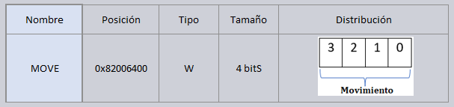
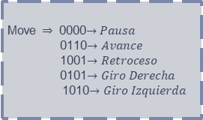
MOTORES
Move $⇒$ 0000$→Pausa$
0110$→Avance$
1001$→Retroceso$
0101$→Giro Derecha$
1010$→Giro Izquierda$

Slide 10
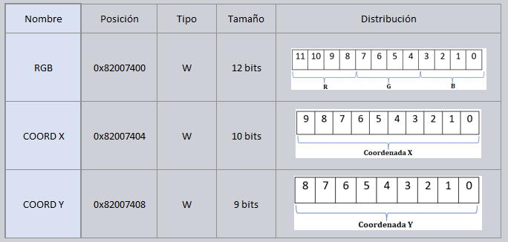
VGA

Slide 11
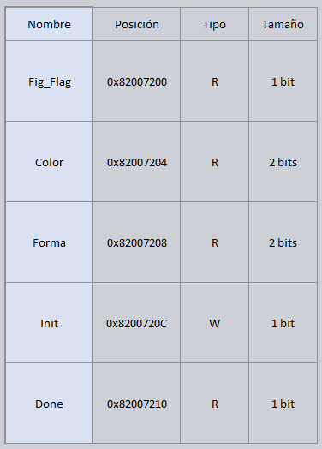
Cámara

